Slide 1
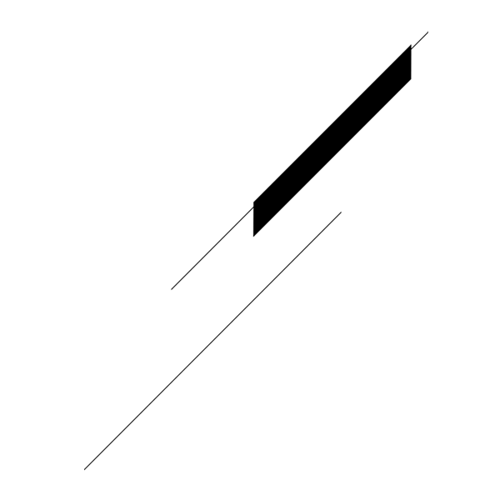
基于软注意力机制的STN模块在图像识别领域的应用研究
汇报人：罗晓峰 时间：2019.06.11
小组成员：郑晓鹏、温钊迪、罗晓峰、陈栋

Slide 2
0
分工
郑晓鹏：模型构建、调参
温钊迪：模型构建、调参
罗晓峰：论文阅读、文献收集、文档编写
陈栋：PPT制作、文献收集、文档编写

Slide 3
CONTENTS
1研究介绍
2基于软注意力机制的STN模块
3数据预处理&网络结构设计
4研究结果
5总结

Slide 4
01
研究简介

Slide 5
1.1
研究目的
传统的池化方式（Max Pooling/Average Pooling）所带来卷积网络的位移不变性和旋转不变性只是局部的和固定的。而且池化并不擅长处理其它形式的仿射变换。
而Spatial Transformer Network（STN）的提出动机源于对池化的改进，即让网络线性的学习这些不变性，甚至将其范围扩展到所有仿射变换乃至非放射变换，简单的来说，相当于在传统的一层Convolution中间，装了一个“插件”，可以使得传统的卷积带有了[裁剪]、[平移]、[缩放]、[旋转]等特性，突出图像中的重点区域，提高模型的识别准确率。
我们小组的研究目的就是将STN 应用到图像识别中，以测试是否能够提升图像识别的准确性。

Slide 6

1.1
研究说明
图像分类
数据源
图像分类模型的输入是高维的图片，需要用卷积神经网络进行特征提取和降维；分类模型一般涉及多分类，分类器使用softmax函数
http://ufldl.stanford.edu/housenumbers/
大小： 2.5 GB
数量： 10个类别，共6,30,420张图片
01
03
02
数据集
The Street View House Numbers (SVHN) 是对图像中阿拉伯数字进行识别的数据集，该数据集中的图像来自真实世界的门牌号数字，图像来自Google街景中所拍摄的门牌号图片，每张图片中包含一组 '0-9' 的阿拉伯数字。

Slide 7
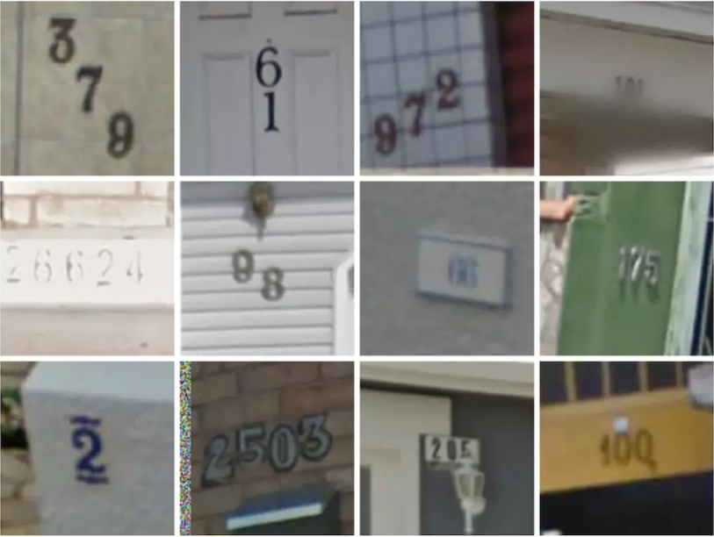
1.2
数据集展示
Number from Street View(街景数字)

Slide 8
02
基于软注意力机制的STN模块

Slide 9
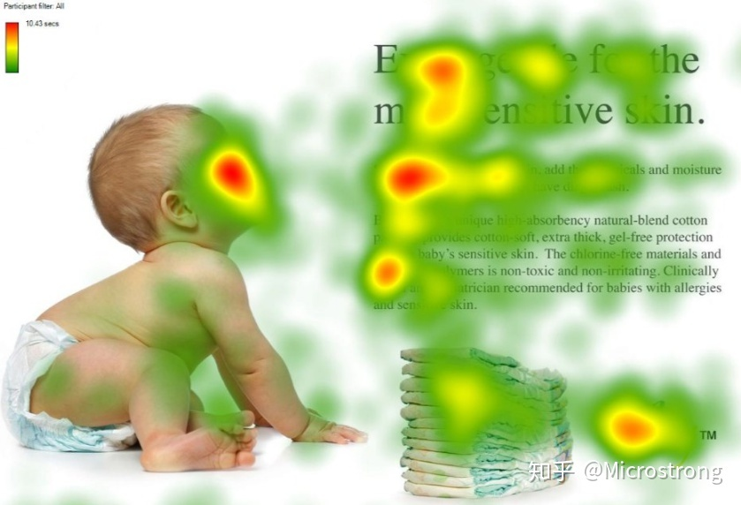
2.1
注意力机制介绍
视觉注意力机制是人类视觉所特有的大脑信号处理机制。人类视觉通过快速扫描全局图像，获得需要重点关注的目标区域，然后对这一区域投入更多的注意力资源，以获取更多所需要关注目标的细节信息，从而抑制其它无用信息。
上图展示了人类在看到一副图像时是如何高效分配有限的注意力资源的，其中红色区域表明视觉系统更关注的目标

Slide 10
2.1
注意力机制介绍
注意力机制最早是应用于图像领域，之后被广泛应用在基于RNN神经网络模型的各种深度学习任务中，其实现原理借鉴了人类的注意力思维方式，目前主要分为软注意力和强注意力。
上图展示了人类在看到一副图像时是如何高效分配有限的注意力资源的，其中红色区域表明视觉系统更关注的目标

Slide 11
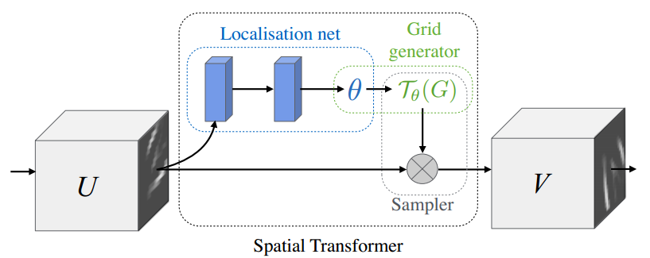
2.2
STN模块介绍
1
STN来源
Deepmind 2015年在CVPR上发表的[Spatial Transformer Networks]论文
2
STN作用
STN模块网络设计一个显式的处理模块，可以动态地处理图片，完成放缩、裁剪、旋转等效果。
软注意力是可微的，可以通过神经网络算出梯度并且前向传播和后向反馈来学习得到注意力的权重
3
STN结构
参数预测：Localisation net
坐标映射：Grid generator
像素的采集：Sampler

Slide 12
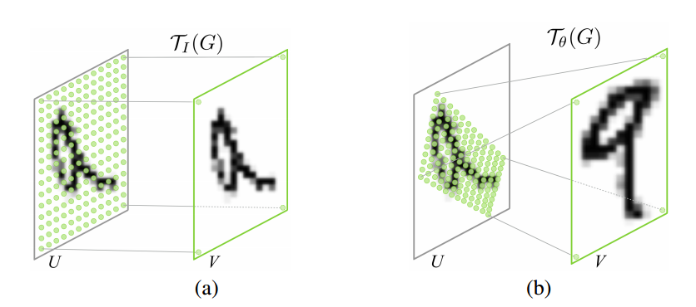
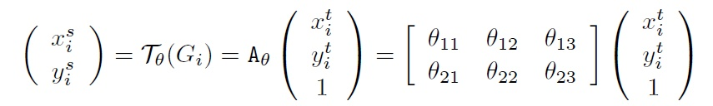
2.2
STN模块介绍
对输入图像进行仿射变换，变换公式如下：
对图像的裁剪、平移、缩放、旋转，所有的这些操作，只需要六个参数[2 * 3]控制就可以了，通过STN模块的参数预测网络得到6维仿射变换参数

Slide 13
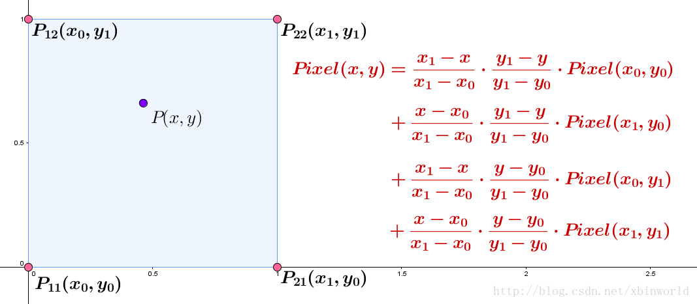
2.2
STN模块介绍
实现坐标求解的可微性
需要解决输出坐标为小数的问题。
用四舍五入显然是不能进行梯度下降来回传梯度的。

Slide 14
03
网络结构设计

Slide 15
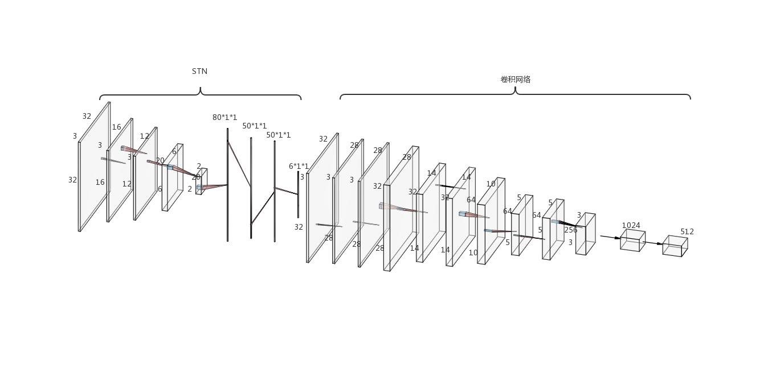
3.1
网络结构设计
图形的实际大小经过log处理，不然极其不协调

Slide 16
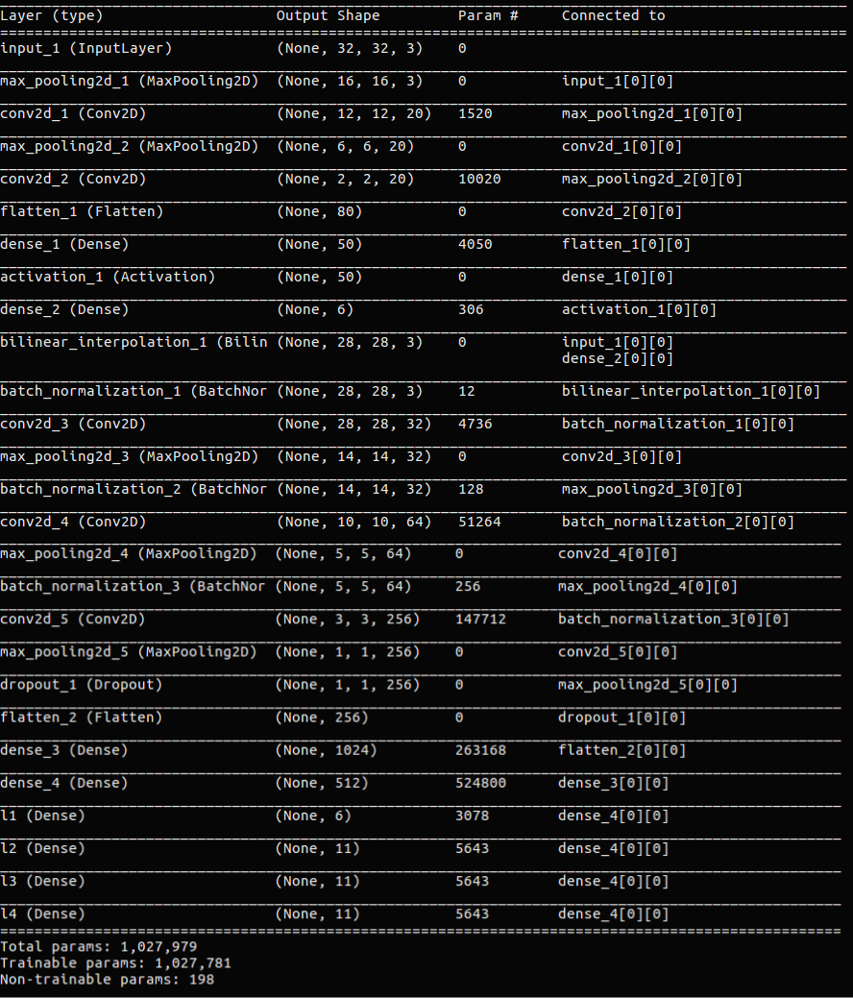
3.1
网络结构设计

Slide 17
04
训练结果

Slide 18
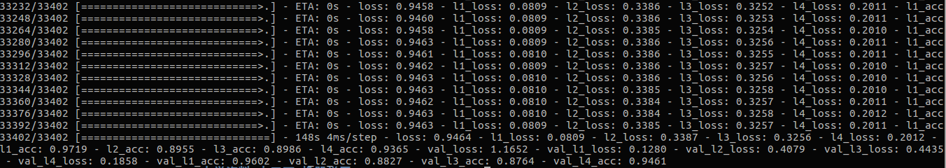
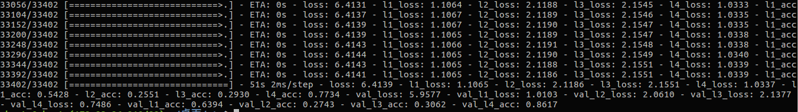
4.1
训练中的小意外
在训练过程中意外发现，如果对数据集SVHN 进行训练，不加STN模块的网络训练结果会比加STN模块的网络的训练结果要好。
不带STN的CNN关于数据集svhn的训练结果
带STN的CNN关于数据集svhn的训练结果

Slide 19
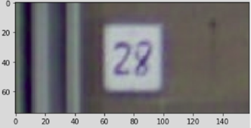
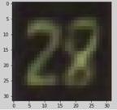
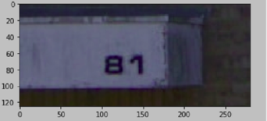
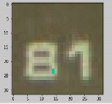
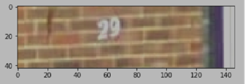
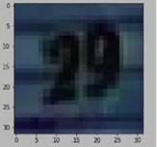
4.1
训练中的小意外
数据集原图
输入到神经网络中
在SVHN数据集中有每张图片上每个数字的定位点，由于每张图片的尺寸不同，原始图片输入到神经网络时会自动根据每个数字的定位点提取出数字的图片，不需要STN

Slide 20
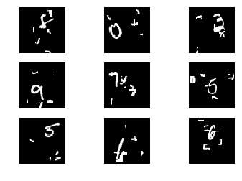
4.2
再接再厉
采用Mnist手写体数字数据集的变形，在原有基础上加入了噪声，并且图像像素为60*60，重新训练两个模型进行比对

Slide 21
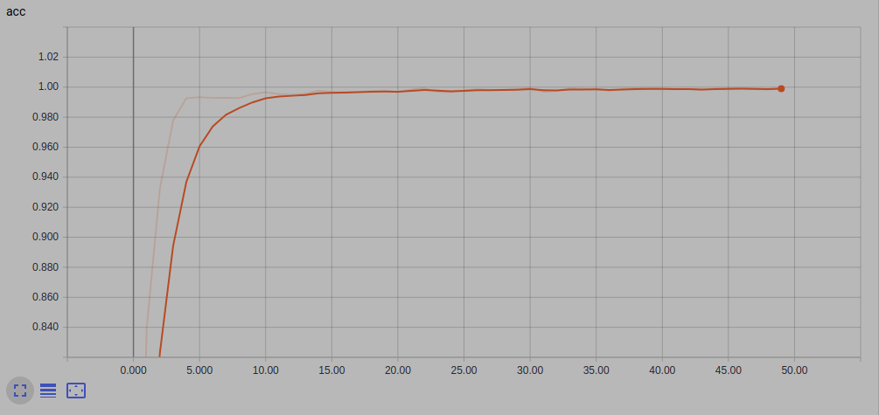
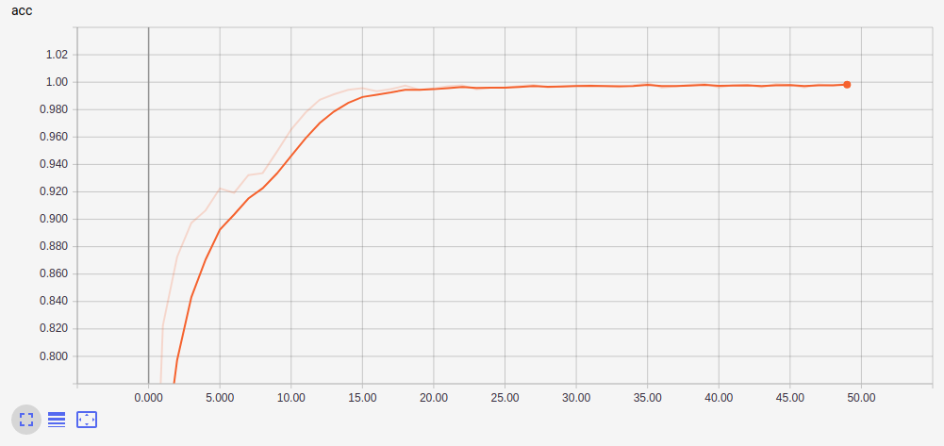
4.2
训练过程
有STN的CNN 与无STN 的CNN利用数据集MNIST进行训练
关于acc的变化如下：
0.9994
MNIST+非STN+acc
0.9990
MNIST+STN+acc

Slide 22
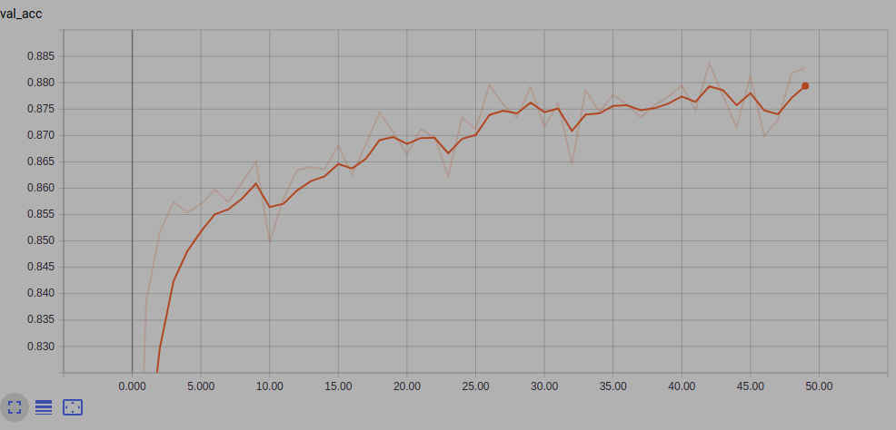
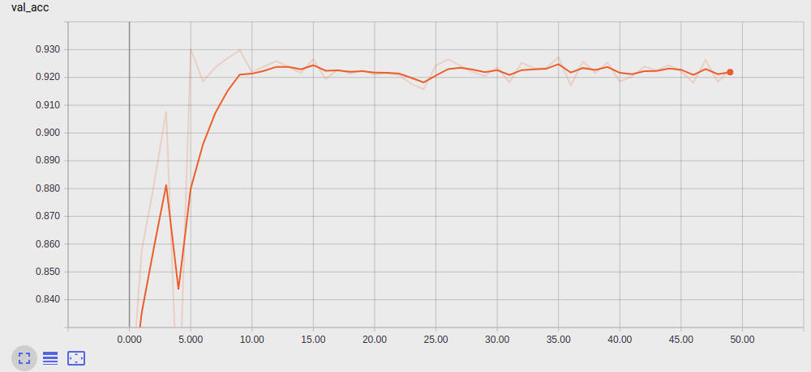
4.2
训练过程
有STN的CNN 与无STN 的CNN利用数据集MNIST进行训练
关于Val_acc的变化如下：
0.8828
MNIST+非STN+val_acc
0.9230
MNIST+STN+val_acc

Slide 23
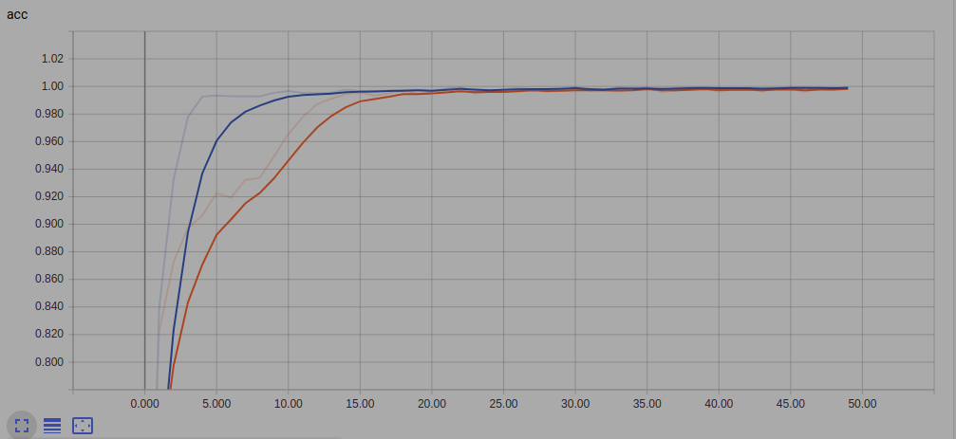
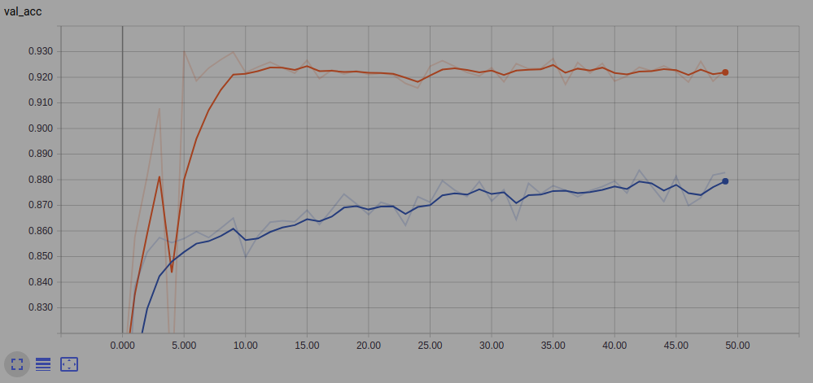
4.2
训练过程
有STN的CNN 与无STN 的CNN利用数据集MNIST进行训练
综合以上两个变量的变化的对比图如下：
STN与非STN关于acc的变化，黄色的为STN,蓝色的为非STN
STN与非STN关于val_acc的变化，黄色的为STN,蓝色的为非STN

Slide 24
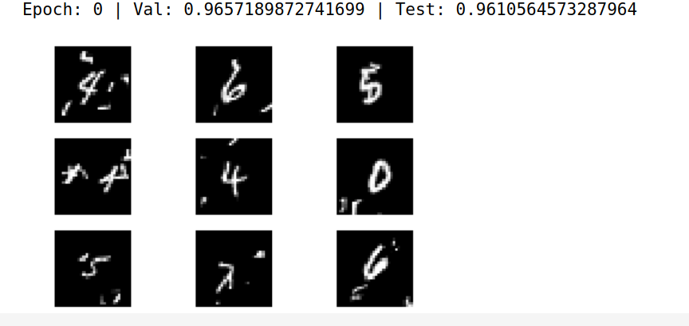
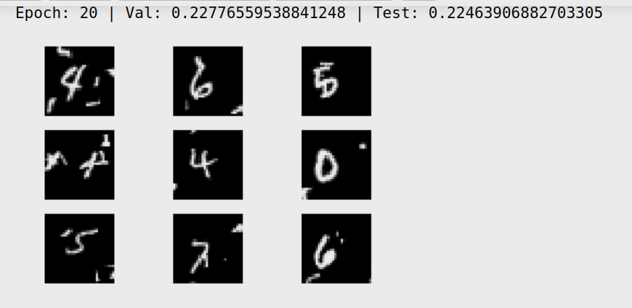
4.2
STN转换结果

Slide 25
05
总结

Slide 26
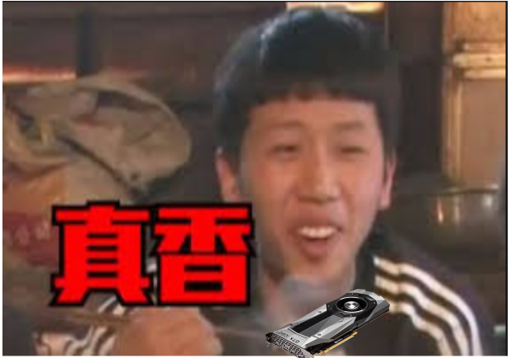
5.1
总结
先来谈谈收获，最大的收获是学习到了课上没有提及过的新知识——注意力机制，相较于单纯池化的特征抽取，注意力机制对关键特征有着更高的敏感度，而且能够应对一些复杂的变换，例如旋转、平移、缩放等。
其次是实验过程中的一些感想:
似乎永无止境的调参以及令人焦虑的训练过程。即使是届到了实验室里的服务器来跑训练模型，反复调参的整个过程也是非常枯燥的。
文献查阅和讨论真的非常重要，有时候一个人看文献或者博客的时候，会很容易钻牛角尖，拿出来讨论，借助他人思考问题的角度，之前的问题或许就会迎刃而解。
值得改进的地方是：STN 还有对于经过变换（例如平移、旋转、缩放）的图像的特征提取相较于传统的池化层具有更好的效果，因此还可以设置一组对照实验，用经过变换数据集去测试有STN和无STN的网络，比较哪个效果更好。
最后说一句，GPU真香!

Slide 27

5.1
总结

Slide 28

6
外传
你以为这就结束了？当然不！除了上述关于STN的研究以外，我们组还做了另一个GAN相关的模型复刻!由于时间有限，在此仅作简要介绍，关于GAN网络的相关介绍，之前有同学也有做过，在此不展开讲。

Slide 29
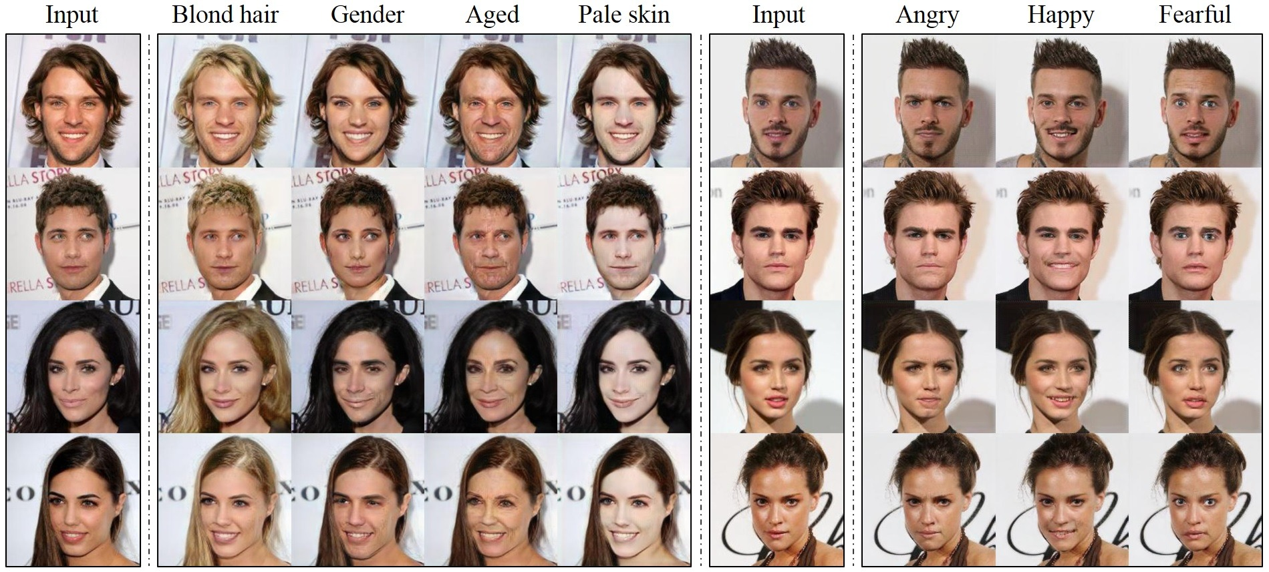
6
外传
参考自github 上的一个项目StarGAN,地址如下：
https://github.com/yunjey/StarGAN，其官方效果如下：

Slide 30
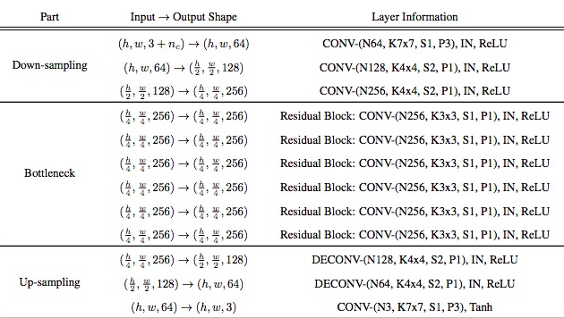
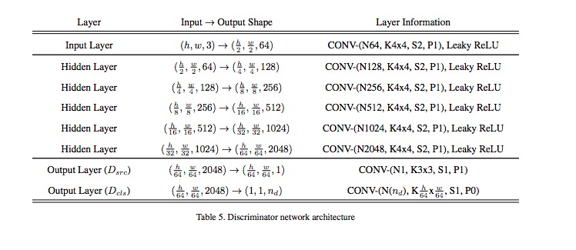
6
外传
官方参考的网络结构如下：
Generator network
Discriminator network

Slide 31
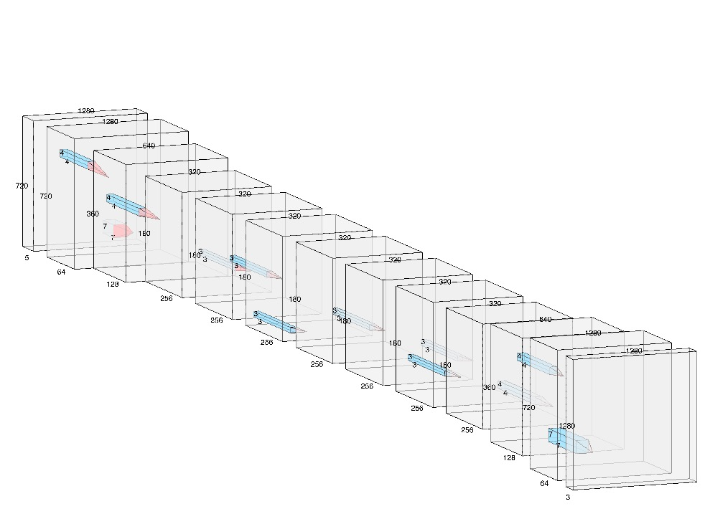
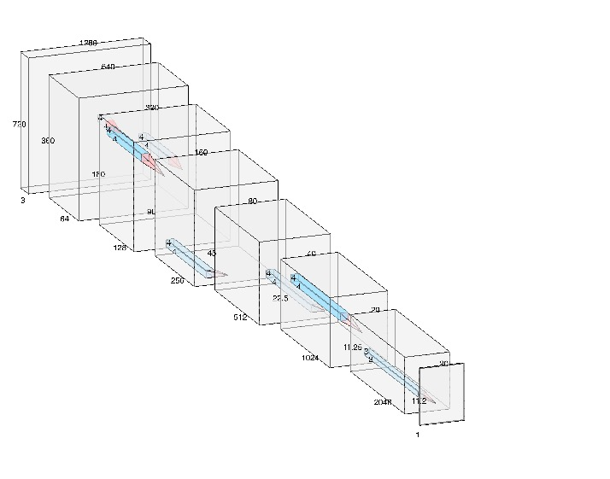
6
外传
我们自己搭建的网络结构如下：
Generator network
Discriminator network

Slide 32

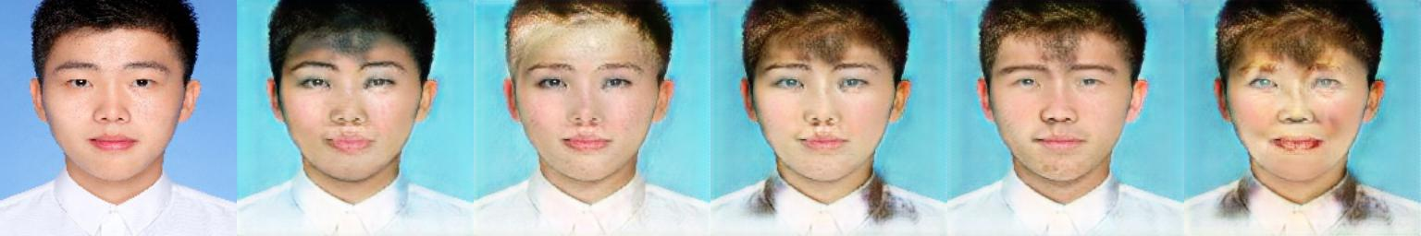
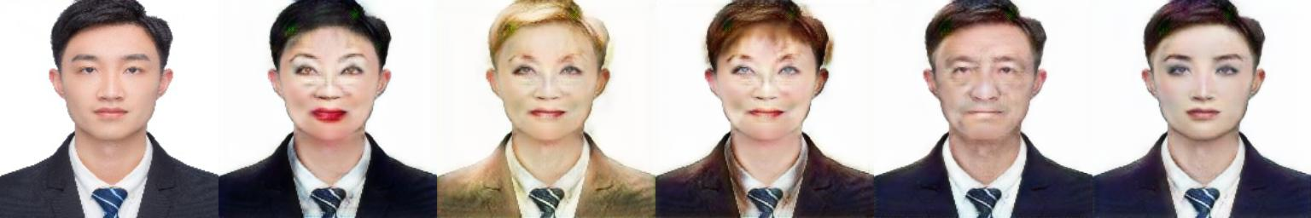
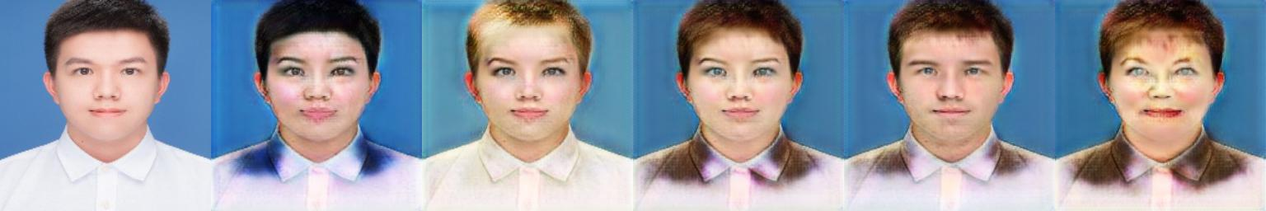
6
外传
最激动人心的时刻——我方效（公）果（开）如（处）下（刑）：
Input Black_Hair Blond_Hair Brown_Hair Age Male
Input Black_Hair Blond_Hair Brown_Hair Age Male

Slide 33
2 0 1 9
THANKS~
汇报人：罗晓峰 时间：2019.06.10

